Slide 1

一
公司团队 我们是谁
二
项目介绍 我们要做什么
三
产品与运营 我们怎么做
四
发展前景与战略 长期的战略目标
人工智能
远程指挥系统
五
融资 商务合作方式

Slide 2
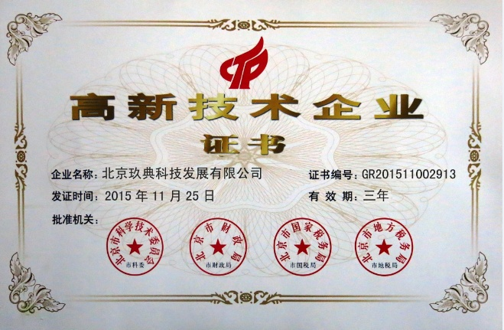
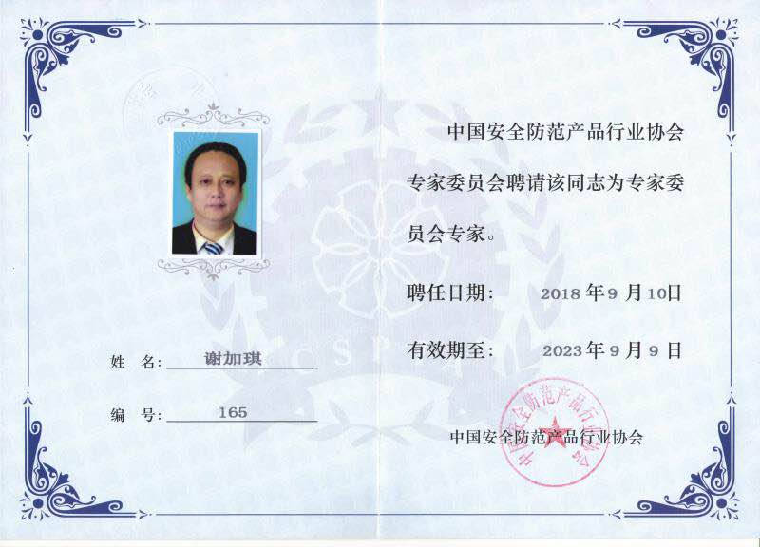
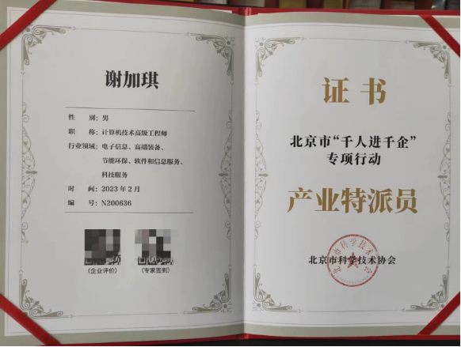

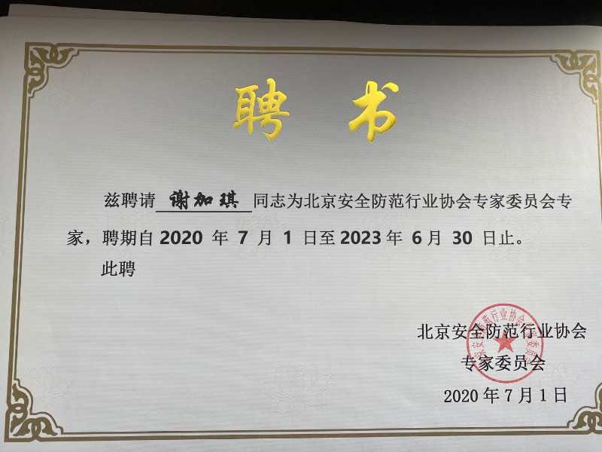
北京玖典科技发展有限公司成立于2011年4月，是多年的国家高新技术企业，2017年在北京股权交易中心标准版挂牌（公司代码099521）,
公司的“第五代智能动态人脸识别系统”，以2000个特征点为突出优势，毫秒级的反应时间，实现精准识别，快速反应的实战性应用（远超社会上目前应用产品的300个特征点的技术），形成了以50项专利软件系统，600余款硬件配套产品的智能安防信息化解决方案，尤其在动态人脸识别设备，智能安防工程，平安城市，智慧城市等的安防应用，提供从人脸识别核心软件，智能图像分析应用产品，行业信息化实用工程，综合管控系统工程，技术咨询等多种服务.
北京玖典在智能大安防工程，信息化创新系统等方面拥有十分丰富的实战经验，多种产品服务评为北京市新产品称号. 系统技术涉及公安、金融、边检、司法、军队、政府、交通、物业、医院、校园、体育场馆等十余个应用领域及行业。积极开拓技术的实际应用，真正让人工智能技术赋能于各行业的共同富裕建设

Slide 3
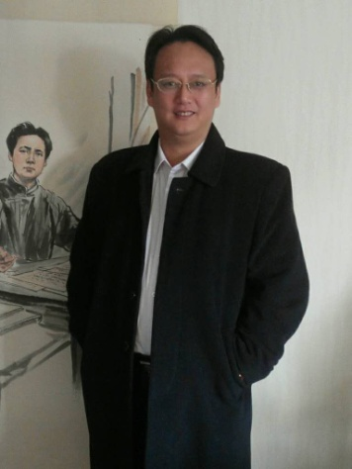




团队核心成员
软件系统策略架构
软件系统架构设计
软件系统总设计
PART 2
PART 1
谢加琪 高工
洪轩波 博士
王亮生 博士
公安部中国安防协会人工智能专家
东北大学计算机控制系统硕士,长期从事计算机软件优化设计规划
负责智能动态识别技术研发及业管理运营
中科院自动化所博士
长期从事计算机视觉、模式识别、机器学习等智能系统的设计,应用
中科院自动化所博士
长期从事视频图像智能分析算法和应用研究，丰富的视频实战应用经验

Slide 4
一
公司团队 我们是谁
二
项目介绍 我们要做什么
三
产品与运营 我们怎么做
四
发展前景与战略 长期的战略目标
人工智能
远程指挥系统
五
融资 商务合作方式

Slide 5
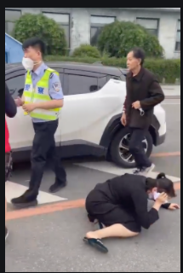
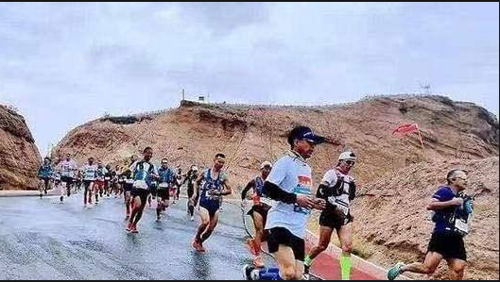
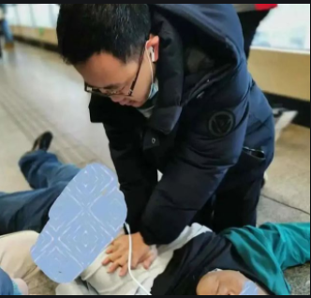
项目背景-缺少远程实时指挥系统
丹东黄码事件
甘肃马拉松事件
AED操作
现场处理不当
现场不会处理
现场无人知道
更谈不上人工智能对现场情况的分析等加持
看的见，找玖典

Slide 6
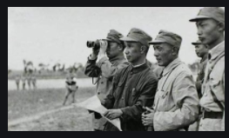
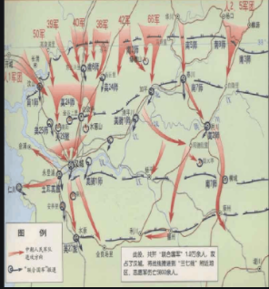
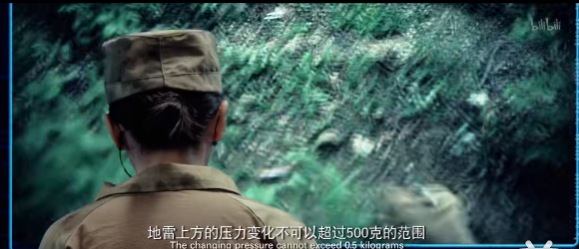
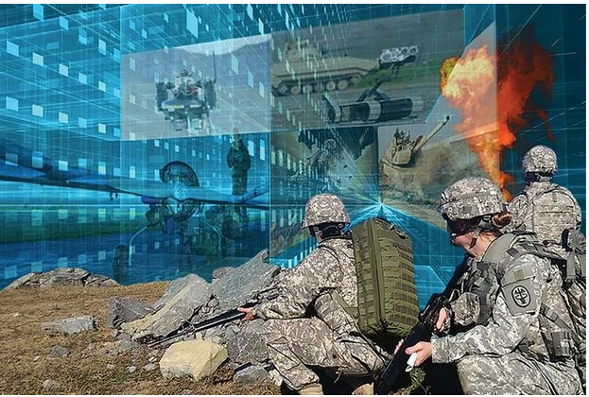
项目介绍
文件
电话指挥
图片汇报
指挥
音视频
实时指挥
元宇宙
实况指挥
远程指挥系统的发展历程

Slide 7
市场分析
一方面，目前市场上存在上千家指挥技术解决方案和产品应用提供商，但因缺乏人工智能的前端分析技术，不能解决场景实时应用问题，局限性大。
另一方面，客户实际对指挥技术应用的多场景适应性和准确率要求高。
迫切需要一种AI智能的实时远程指挥系统，提高实战能力

Slide 8
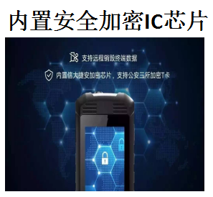

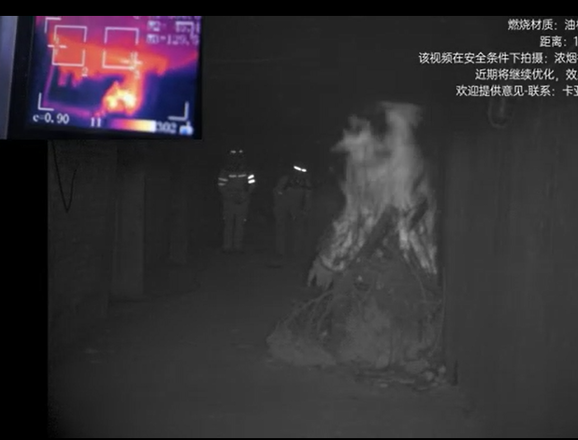
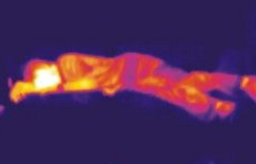
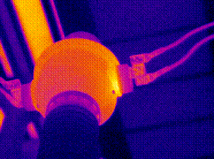
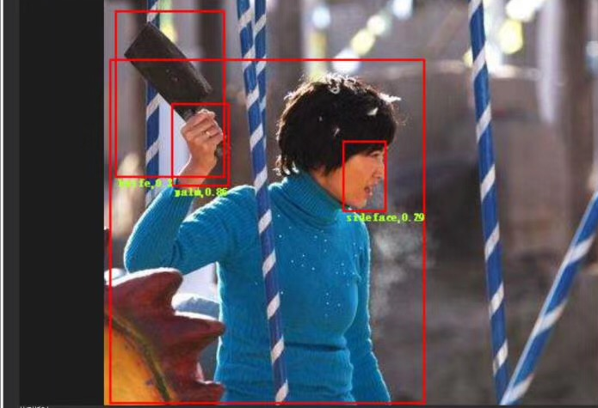
人工智能分析
独特的音视频处理技术
强大的图像处理技术
内置加密芯片
先进的媒体流编解码独有的窄带高清和H.265编解码技术，媒体流采用高效的国密算法。
透烟分析
消防热成像分析
设备运行状态分析
异样行为分析

Slide 9
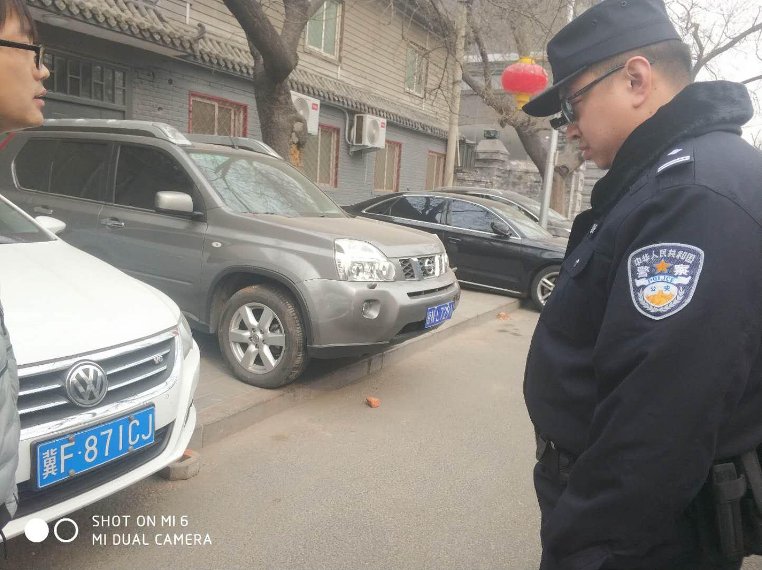
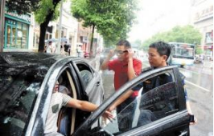
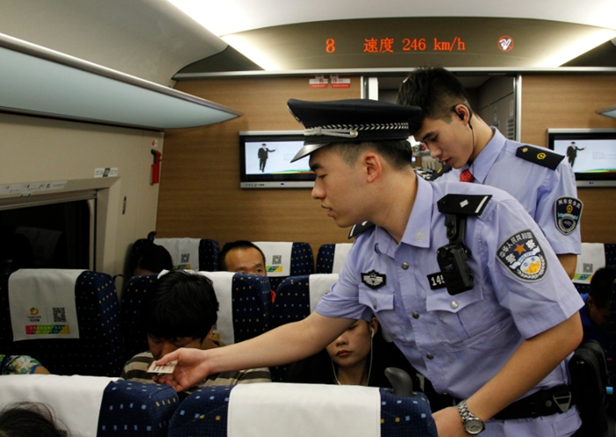
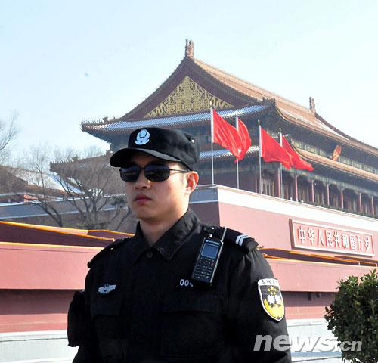
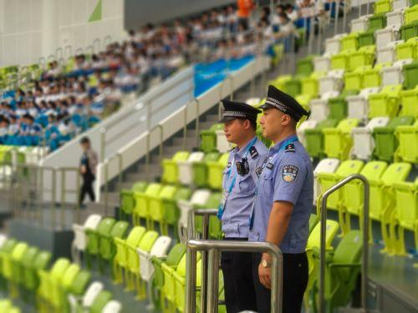
更多场景应用
交警查车，查司机
列车查验车票
重地 场所安保
大型活动安保
典型应用：适用于人员查验、巡逻防控、场馆安保、卡口检查、活动保障、 单兵作战、消防救援、现场处置、执法取证、海关缉私、智慧巡检、远程协作、安全作业、新闻采访、电子督学等。

